Slide 1
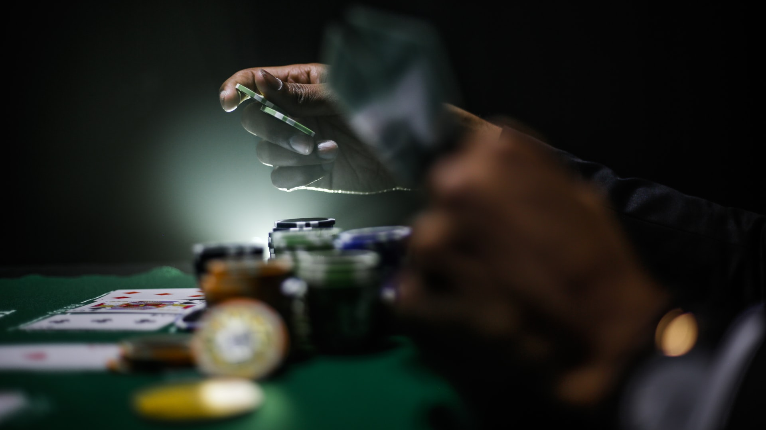


Toiminnalliset riippuvuudet
  Kuva: Unsplash.com / Keenan Constance

Slide 2
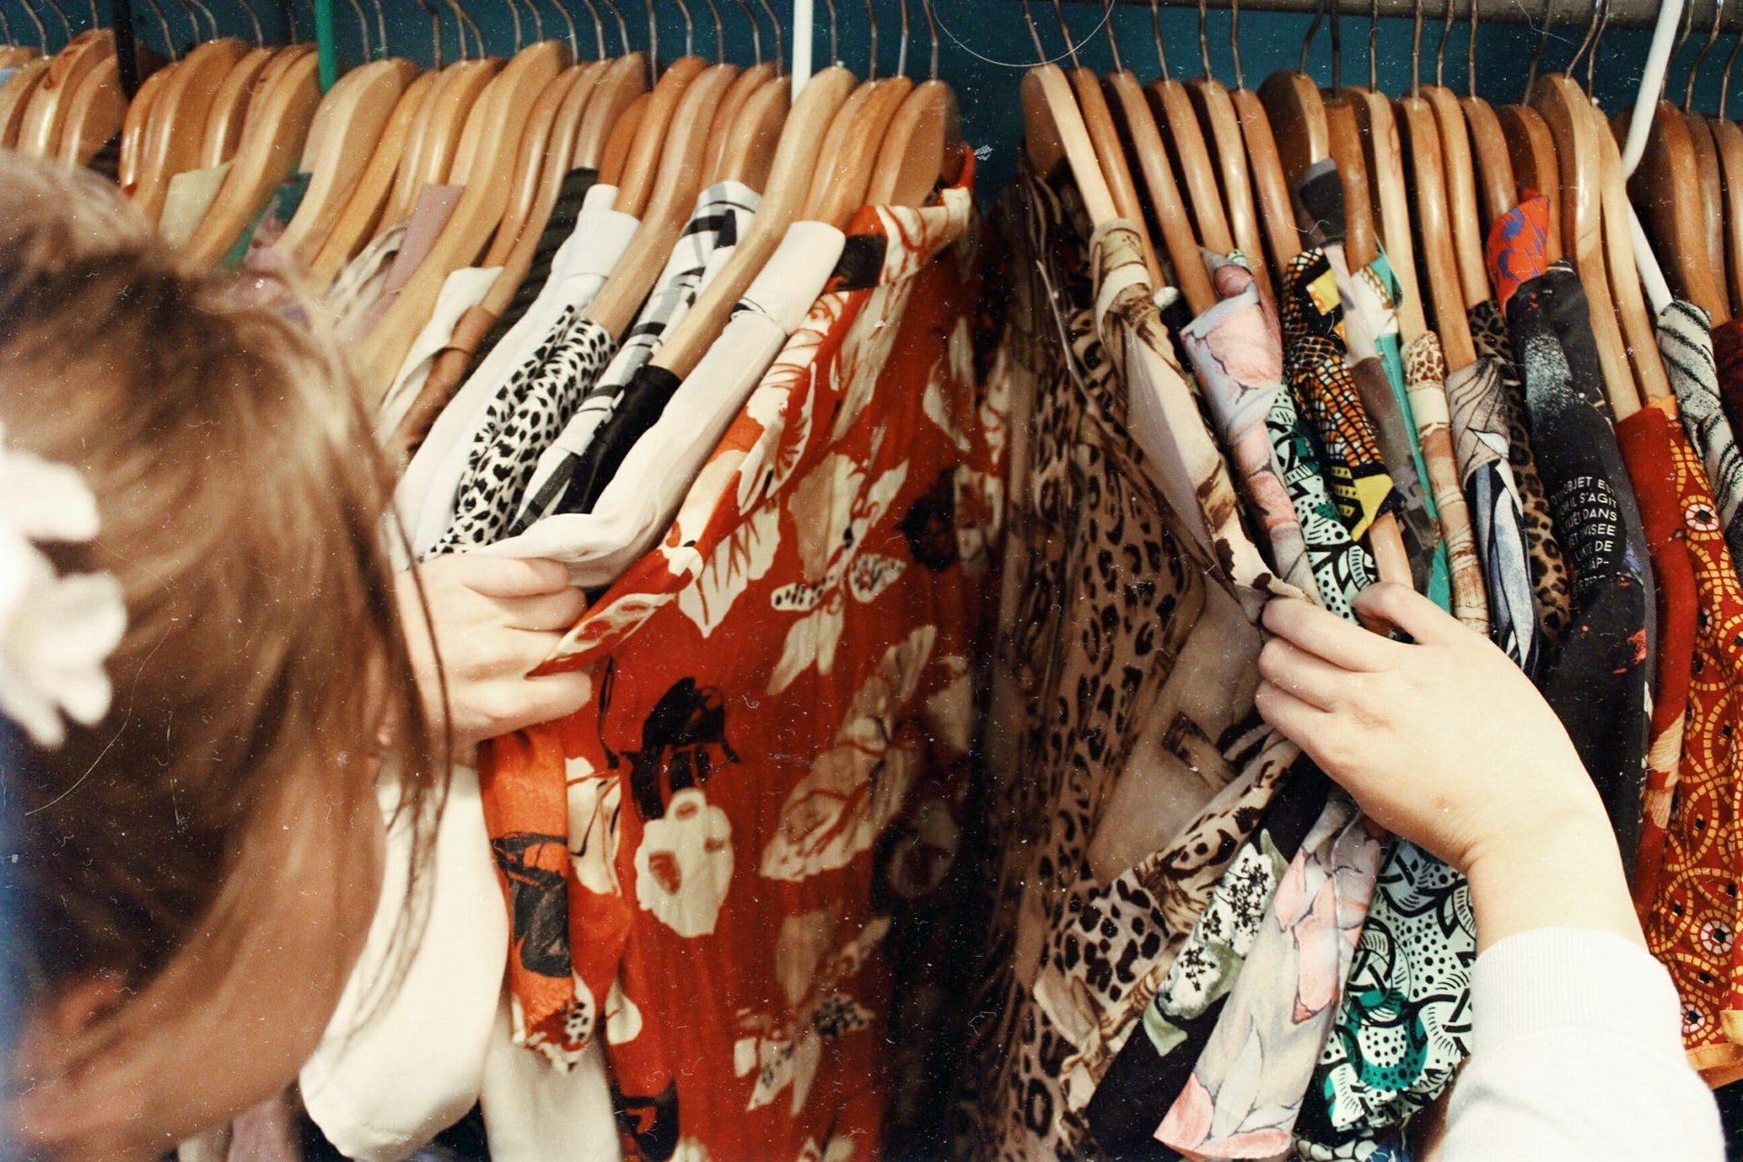
Riippuvuuden kohde vaihtelee yksilöllisesti
Rajanvedon kriteerinä
Hallitsemattomuus, pakonomaisuus ja haitat, ei toimintaan käytetty aika
Käyttäytymisen häiriöitä, ei tautiluokitusta
Ostovimma
Pakonomainen liikunta
Netti-, some-, kännykkäriippuvuus
Tautiluokitus
- Peliriippuvuus
- Addiktoitunut seksikäyttäytyminen
  Kuva: Unsplash.com / Becca Mc Haffie

Slide 3
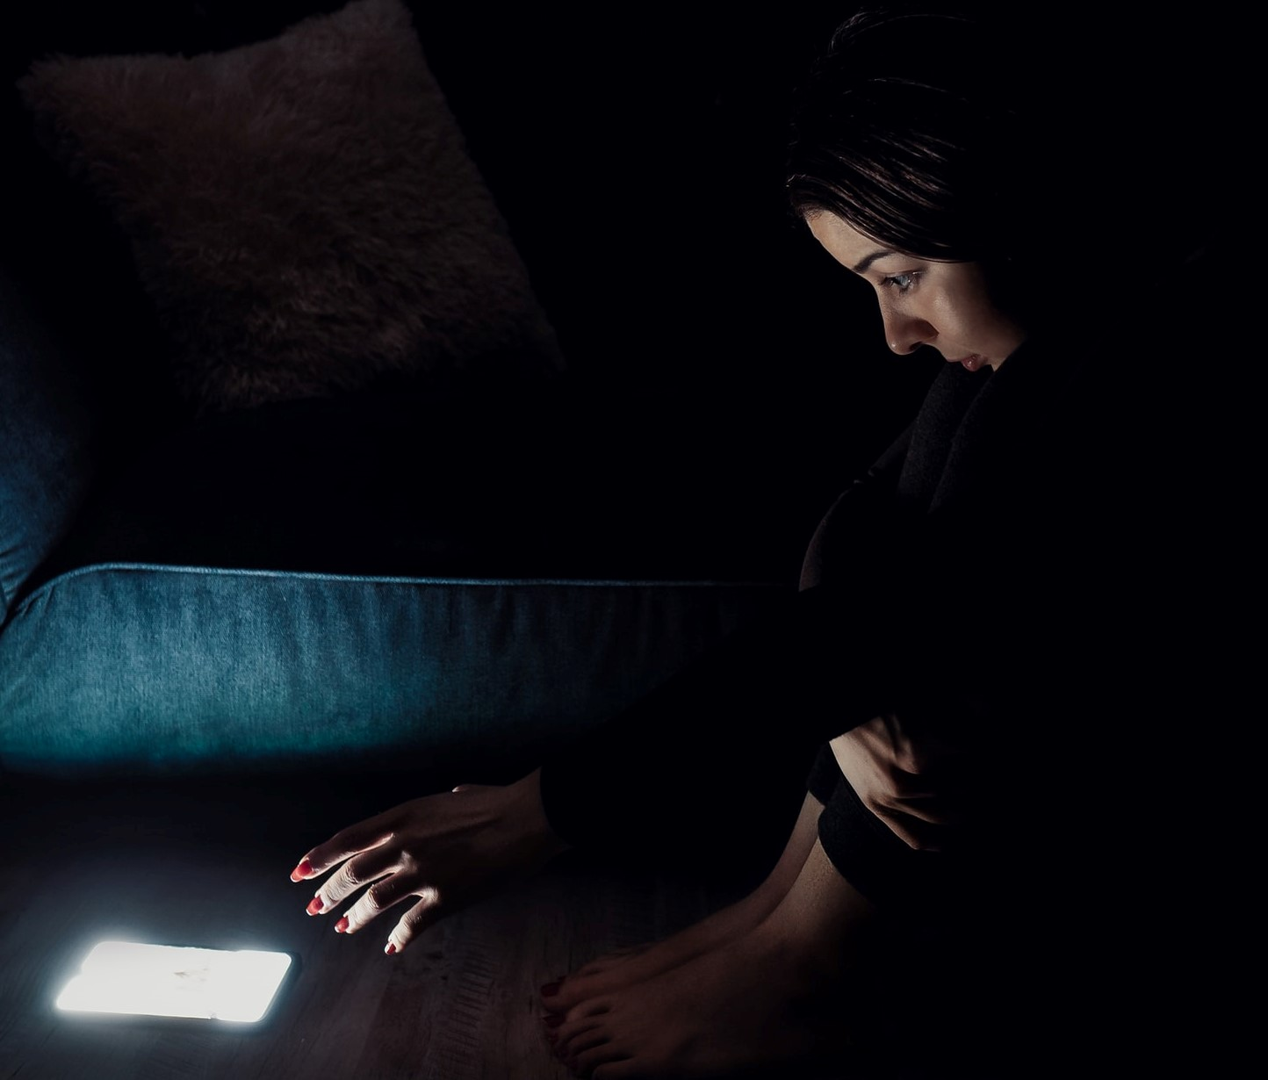
Netti-/someriippuvuus
Psykologiset mekanismit houkuttelevat jatkamaan käyttöä
- Loputon uutisvirta
- Sosiaalinen paine
- Tykkäykset
- Algoritmit
- Sosiaalinen vertailu
- Ilmoitusäänet ja -merkit
- Ulkopuolelle jäämisen pelko
  Kuva: Unsplash.com / Inspa Makers

Slide 4

Peliriippuvuudelle altistavia tekijöitä
Pelien ominaisuuksia
- Nopeatempoisuus
Audiovisuaaliset tehosteet
Mahdollisuus suuriin rahavoittoihin
Pelaajan ominaisuuksia
- Jännityshakuisuus ja impulsiivisuus
Päihteiden käyttö
Taloudelliset ongelmat
Ympäristön ominaisuuksia
- Pelien helppo saatavuus ja näkyvyys
- Muiden suhtautuminen pelaamiseen
  Kuva: Unsplash.com / Krzysztof Hepner

Slide 5

Peliriippuvuudesta aiheutuvia haittoja
Terveydellisiä ongelmia
Häpeän tunteet, syyllisyys, ahdistuneisuus
Sosiaalinen eristäytyminen
Lisääntynyt päihteiden käyttö
Päänsärky, niska-hartia-alueen kiputilat
Epäterveellinen ruokavalio
Taloudellisia ongelmia
- Pelivelat, luottotietojen menettäminen
- Vararikko, elämänlaadun heikkeneminen
Sosiaalisia ongelmia
- Riidat, perheväkivalta, vaikutukset lapsiin
  Kuva: Unsplash.com / Stormseeker

Slide 6
Peliriippuvuuden ehkäisykeinoja
Yhteiskunnan tasolla
Lainsäädäntö ja saatavuuden säännöstely
Ikärajat
Peliautomaattien sijoittelu
Pakollinen tunnistautuminen ja pelaajan tappion yläraja-asetus peliautomaateissa
Terveysviestintä
Haitoista tiedottaminen
Asenteisiin vaikuttaminen
Peliriippuvuuden tunnistaminen ja avun hakemisen helpottaminen
Yksilötasolla
Pelaamiselle asetettu aikataulu
Ennalta asetettu hälytys lopettamisen merkiksi
Pelipäiväkirjan pitäminen paljastaa pelaamiseen käytetyn ajan
Liikunta ja ystävien tapaaminen ovat tärkeää vastapainoa pelaamiselle

Slide 7
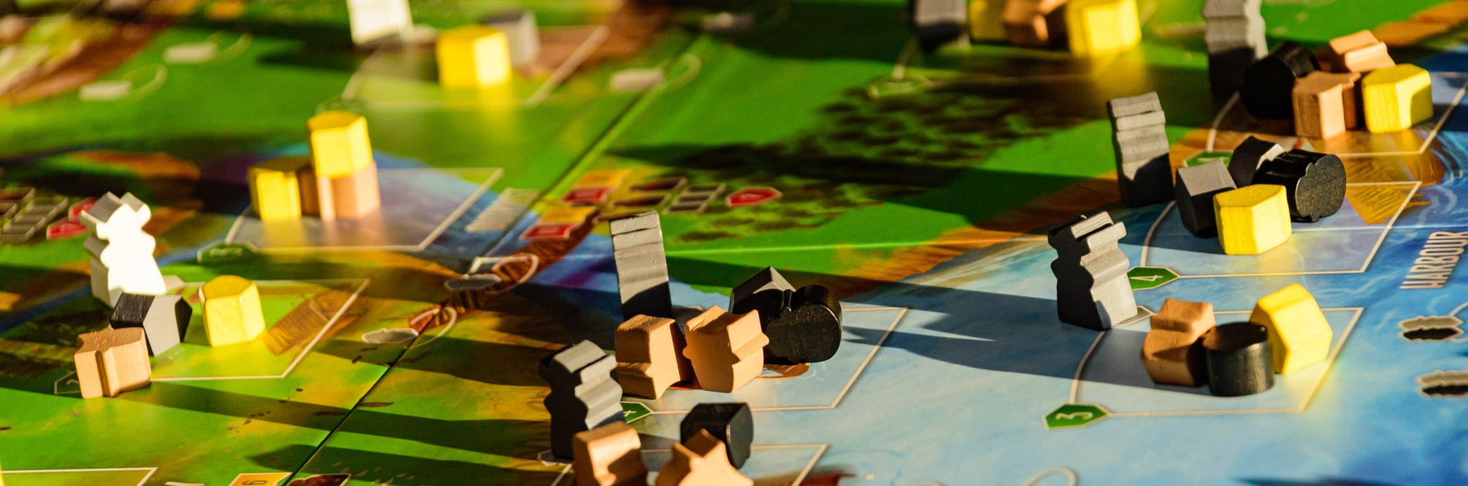
Pidetään pelaaminen hauskana
Parhaimmillaan pelit
Edistävät sosiaalisia suhteita
Lisäävät yhteisöllisyyttä
Parantavat kielitaitoa
Kehittävät tiedon prosessoinnin taitoja, strategista ajattelua ja nopeaa päätöksentekokykyä
Opettavat uusia asioita
  Kuva: Unsplash.com / Christopher Paul High

